Slide 1
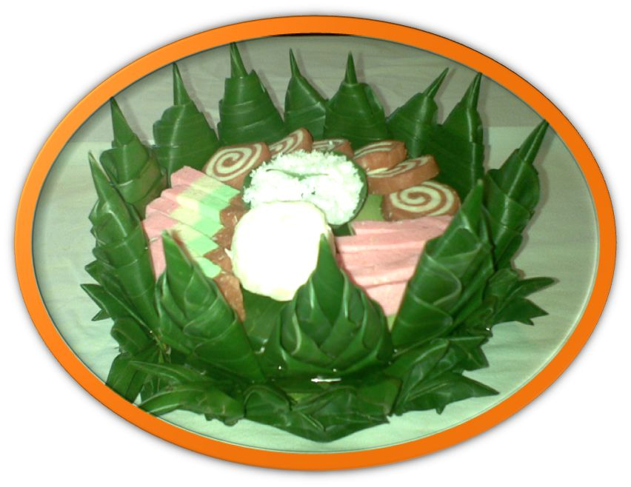
SAMIR

Slide 2
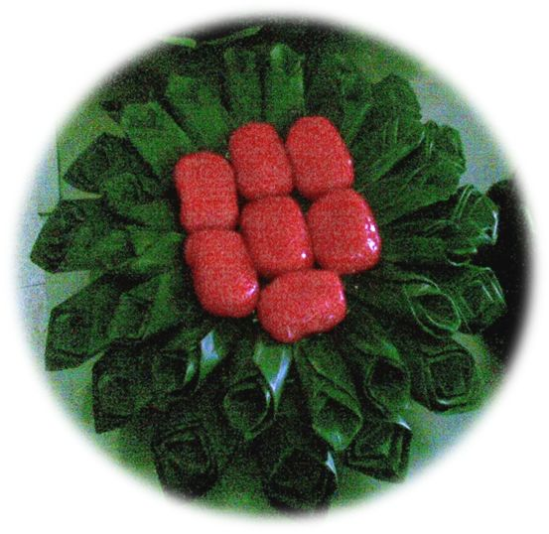
Definisi
daun pisang yg digunting berbentuk bulat dengan aneka ukuran, biasa digunakan sebagai alas nasi untuk selamatan; me·nya·mir v menutup (mengalasi) dengan samir

Slide 3
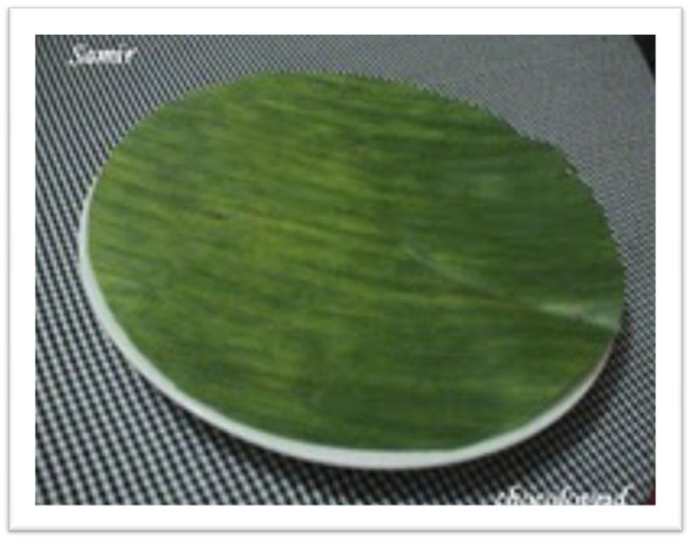
SAMIR
Digunakan sebagai alas nasi utk selamatan, jajan pasar atau sebagai penutup besek (snack box)

Slide 4
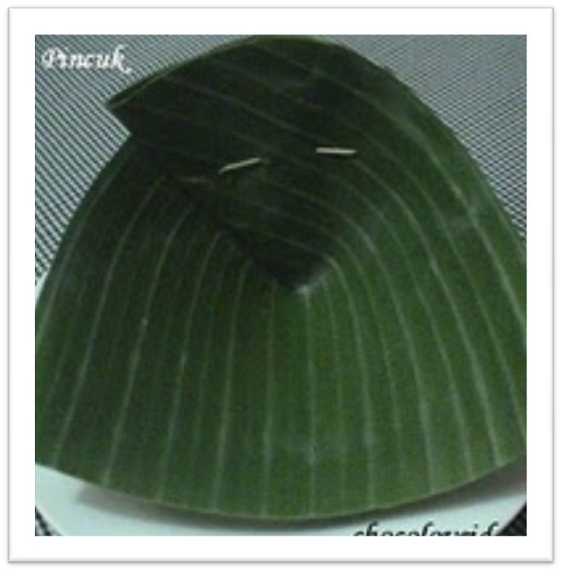
Berbagai Jenis Bungkusan dari Daun Pisang
PINCUK
Digunakan sebagai pengganti piring atau wadah sate, nasi langgi, nasi liwet, pecel dll. Harus dipegang karena tidak bisa berdiri sendiri

Slide 5
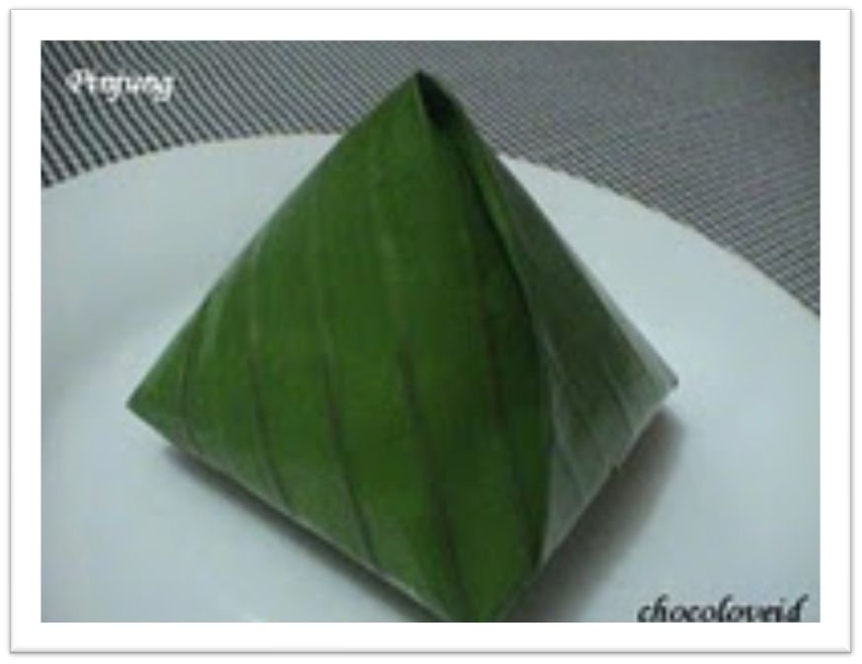
PINJUNG
Biasanya digunakan utk membungkus penganan atau kue

Slide 6
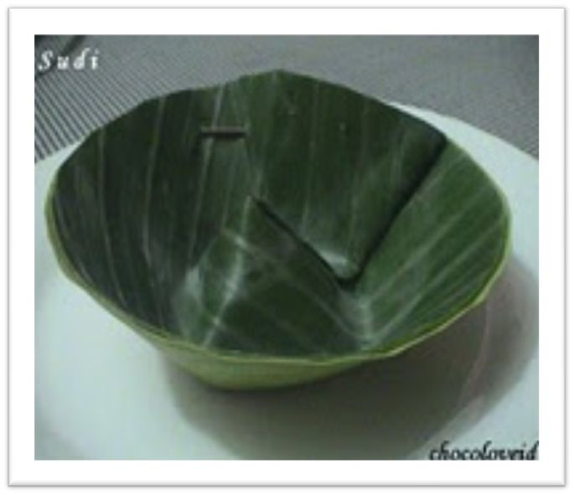
SUDI
Sebagai wadah lauk kering tak berkuah utk selamatan atau sebagai wadah kue2 kecil seperti klepon, cenil dll

Slide 7
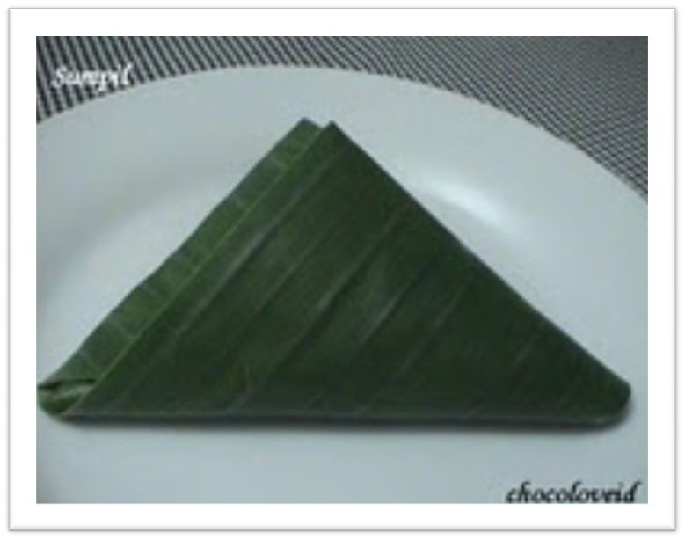
SUMPIL
Biasanya digunakan utk membungkus tempe, kue lupis atau penganan sejenis nagasari. Kadang disemat dg lidi.

Slide 8
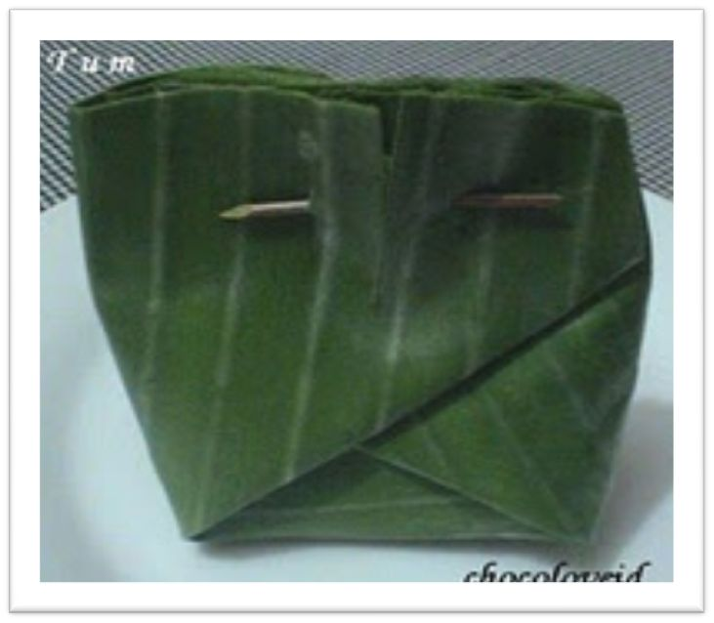
TUM
Digunakan utk membungkus macam2 makanan seperti gado2, nasi rames, jongkong kopyor, botok dll
Selalu disemat dg lidi agar penganan di dalamnya tidak tumpah keluar.

Slide 9
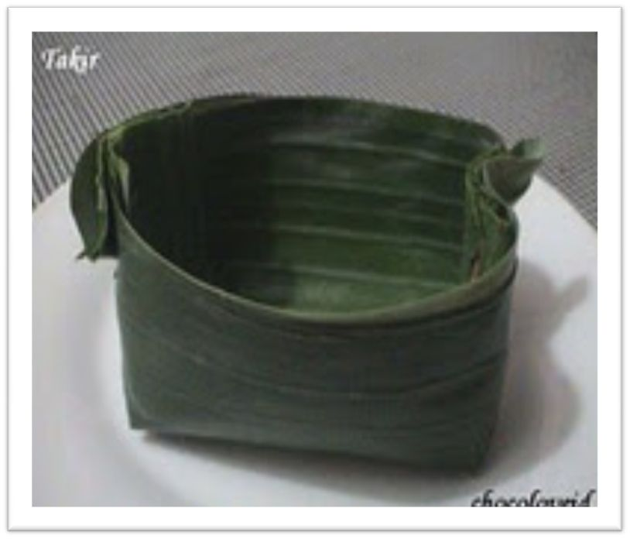
TAKIR
Biasanya digunakan utk wadah yang agak berkuah seperti kolak pisang, bubur dll
Bentuknya mirip dg mangkuk dan harus disemat lidi di kanan kirinya.

Slide 10
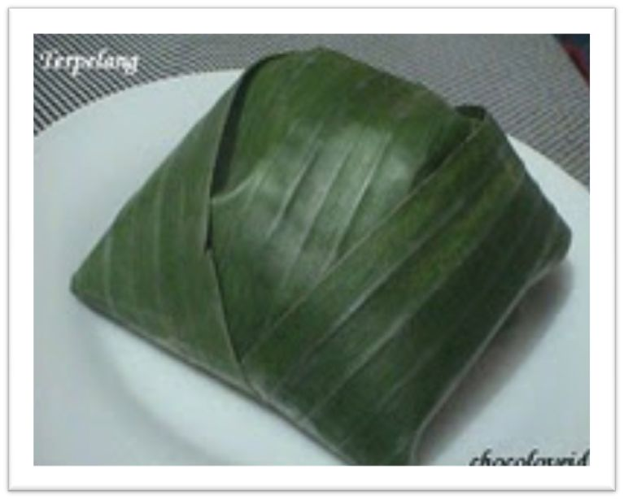
TERPELANG
Biasanya digunakan utk membungkus nasi uduk atau ketan urap. Kemasannya tanpa disemat, hanya dilipat2.

Slide 11
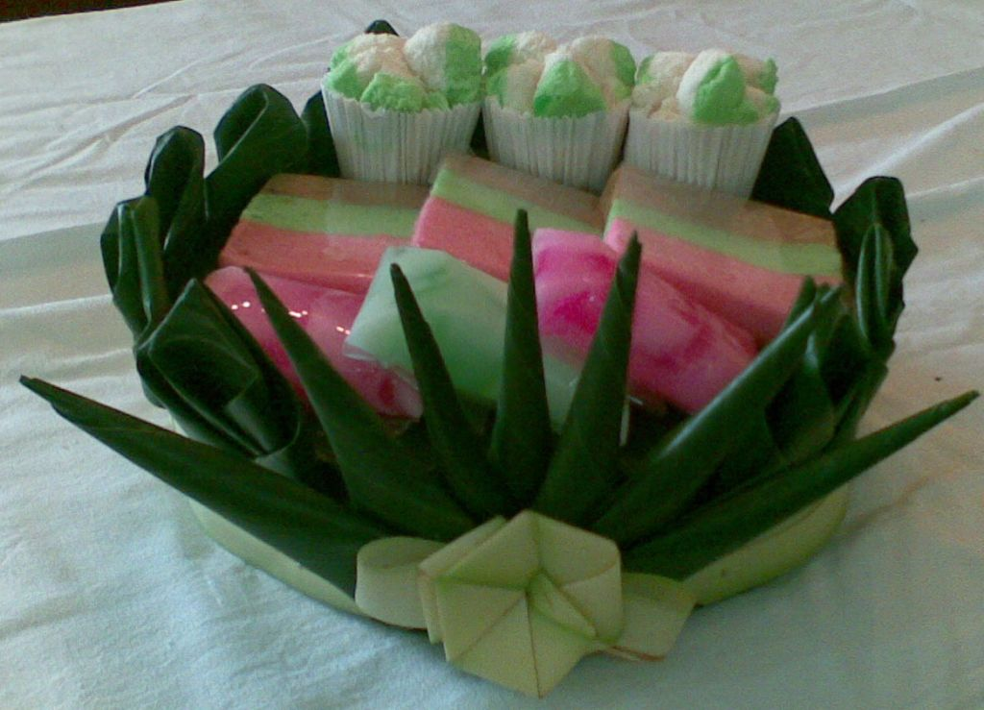
Teknik Memilih Daun
a. Untuk dasar/alas dapat digunakan :
Daun pisang kapok
Daun pisang siam/ambon
Daun pisang batu
b. Untuk lipatan
Mengunakan daun pisang batu karena memiliki warna daun yang lebih hidup/hijau dan lebih lentur(mudah dibentuk)
Jenis lipatan tertentu seperti model teratai, kipas, dan gelung tekuk harus mengunakan daun pisang yang muda

Slide 12
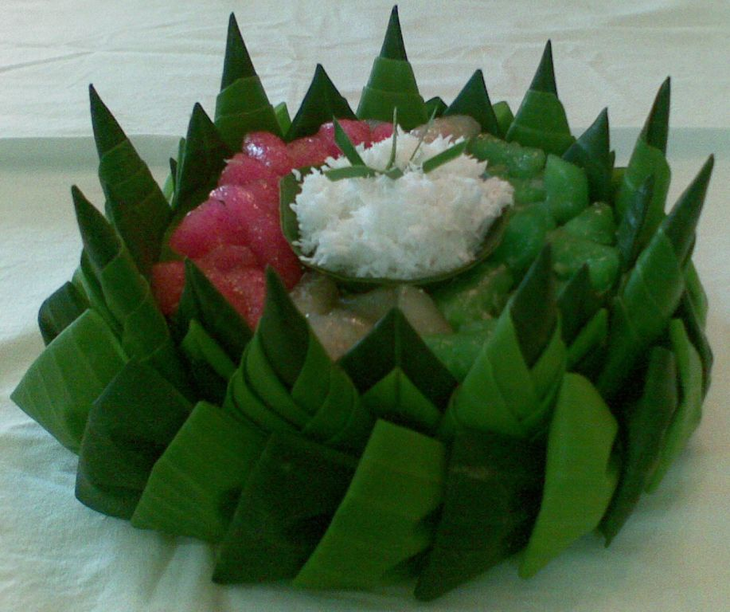
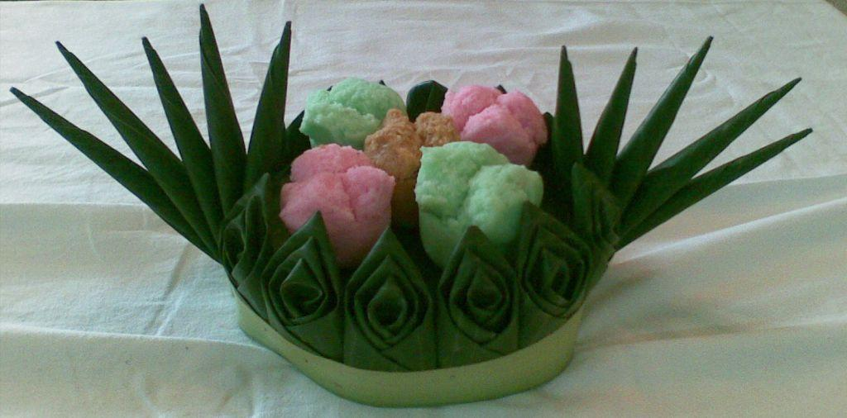
Alat yang diperlukan
Daun pisang
Batang pohon pisang
Sterofoam
Tampah
Gunting
Staples
Jarum pentul
Jarum jahit
Benang jahit berwarna hijau
Tusuk sate/tusuk gigi
Cellulose tape

Slide 13
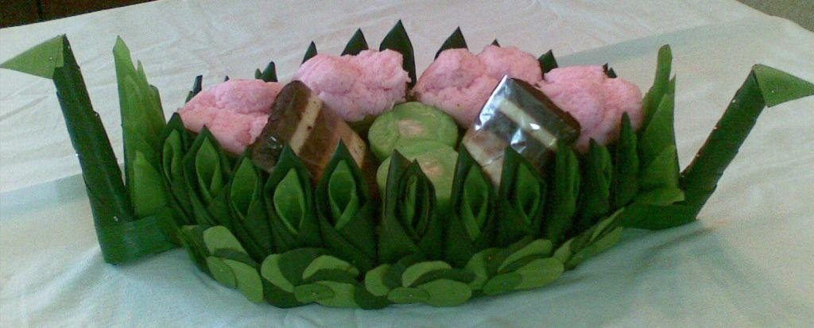
Cara membersihkan daun
gunakan lab basah atau lembab.
lap daun searah garis-garis daun secara perlahan-lahan,
usahakan tangan tidak menyentuh ujung daun atau sisi-sisi yang terpotong karena suhu badan cenderung panas dapat membuat daun menjadi kusam.

Slide 14
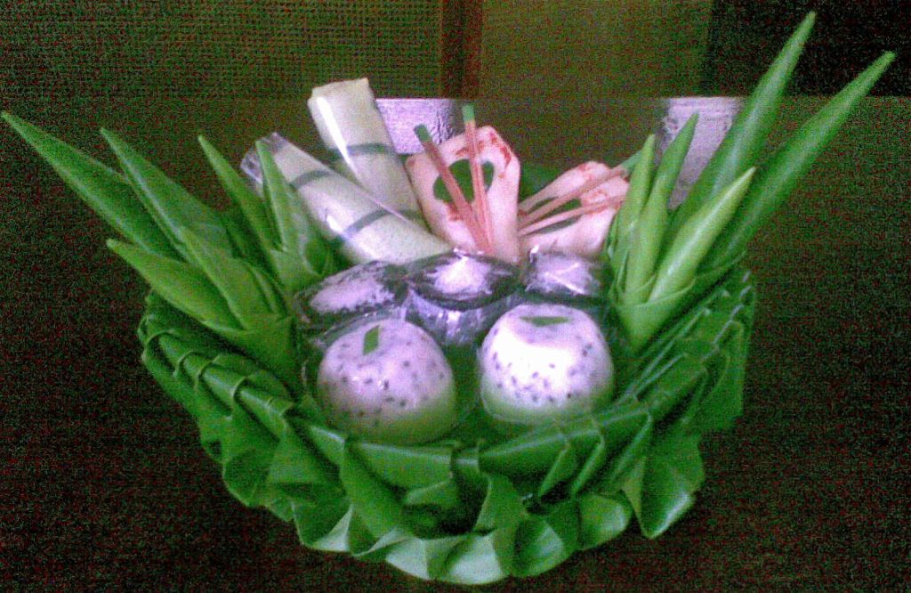
Cara memotong daun
Pisahkan daun pada tulangnya dengan menggunakan gunting,
Potong-potong daun sesuai dengan besar kecilnya alas.

Slide 15
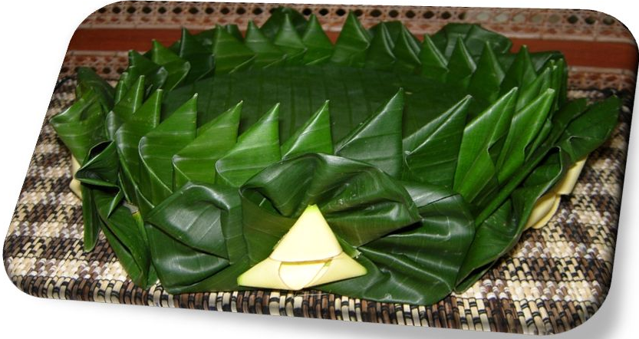
Cara melipat
Lipat daun sesuai dengan bentuk yang diinginkan
tangan kiri sebagai penjepit dan tangan kanan untuk melipat.
jangan menekan hasil lipatan biarkan lipatan menggembung.

Slide 16
Cara menyusun lipatan daun
Hasil-hasil lipatan daun dirangkai menggunakan stepler atau dijahit
Susunan lipatan daun maksimal 10 buah agar tidak terlalu panjang
Susunan lipatan daun tidak hanya tunggal dapat ditumpuk dengan kombinasi beberapa lipatan
Posisi meletakkan lipatan daun dapat diletakkan diatas alas atau disamping alas jika menggunakan Styrofoam.

Slide 17
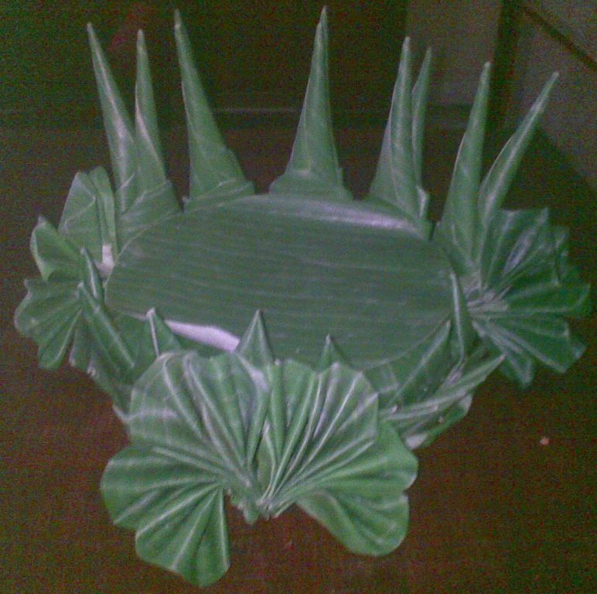
Agar lebih awet
Daun yang telah dilipat menjadi jenis lipatan tertentu, dibungkus dengan kain basah
Direndam air yang telah diberi asam dan air jeruk nipis selama beberapa jam
Disemprot secara periodik dengan semprotan air.

Slide 18
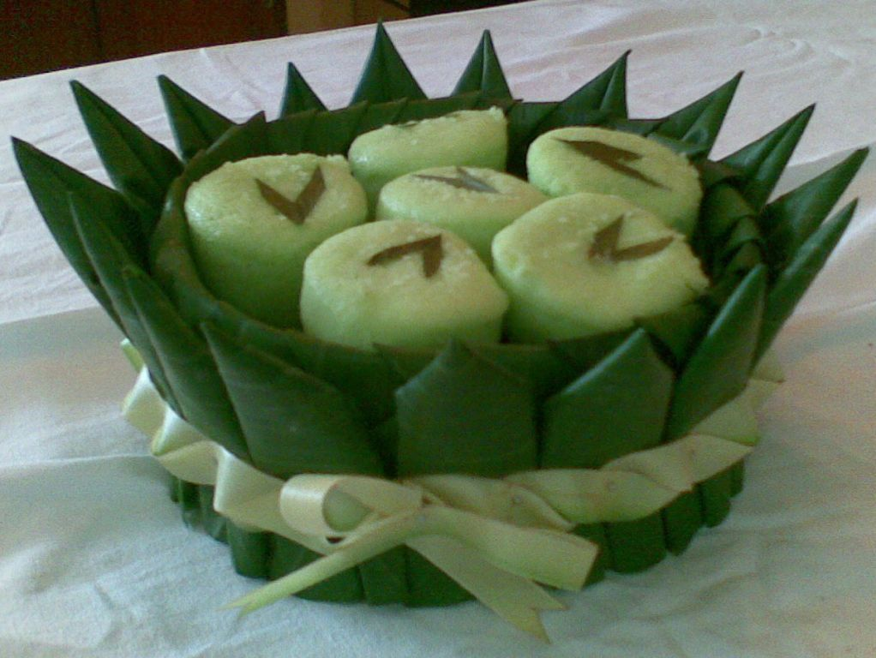
Cara menyimpan
dibungkus dengan serbet lembab, dimasukkan dalam kantong plastik dan simpan dalam almari pendingin. tahan sampai 1 minggu dengan warna samir tetap hijau.
Agar mengkilap
usapkan minyak sayur
pada samir.

Slide 19
Cara membungkus styrofoam

Slide 22
MAWAR

Slide 23
Sisik Ikan

Slide 24
Kuku Jari Tangan

Slide 25
Kuku Garuda

Slide 26
Kuku Garuda Isi

Slide 27
Leher Kuda

Slide 28
Kuku Wanita Rangkap

Slide 29
Kelopak Teratai

Slide 30
Kipas

Slide 31
Stupa

Slide 32
Bunga Kantil

